Slide 1
On-line Balanced Scorecard 提供若干平衡計分卡的線上工具，請以該工具為貴司或BU (business unit) 擬訂未來一年的策略規劃(宜留意彼此間因果性關係)。
群創品質，推昇視值 ! Quality Makes Competency
願景
使命
追求最視品質，增進客戶滿意，降低品質成本，提升公司獲利
持續精進技術力與管理力，輔以智能化的工具與方法論，主動出擊，『創造價值』
策略
設
購
產
銷
QS
RQ
PC&C
IDD
TC
關鍵成功因素
策略藍圖 + KPI
最適品質
客戶滿意
品質經營
主要績效衡量指標
財務
構面
顧客構面
內部流程
構面
學習和成長
構面
CoPQ
客戶排名
Return Rate
白血球指數

Slide 2
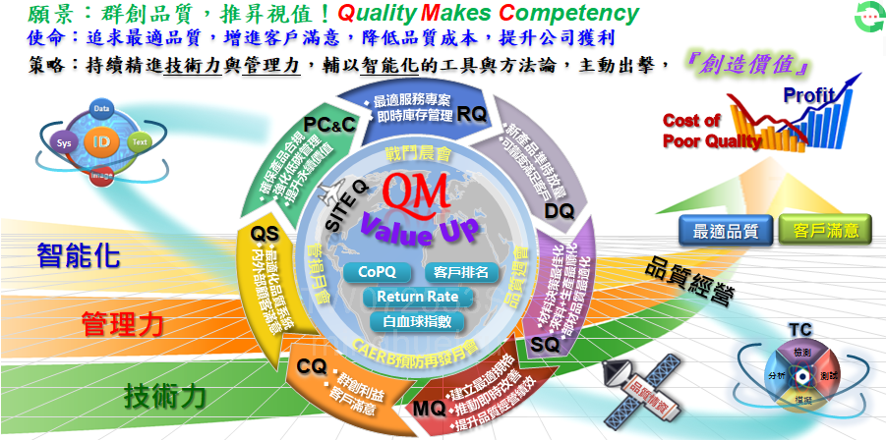
On-line Balanced Scorecard 提供若干平衡計分卡的線上工具，請以該工具為貴司或BU (business unit) 擬訂未來一年的策略規劃(宜留意彼此間因果性關係)。

Slide 3


On-line Balanced Scorecard 提供若干平衡計分卡的線上工具，請以該工具為貴司或BU (business unit) 擬訂未來一年的策略規劃(宜留意彼此間因果性關係)。
2022年
經營成果
CoPQ 逐年改善
CoPQ/m2
Return Rate
改善
白血球指數
客戶排名持續提昇
CAERB件數
OBA sorting
FR

Slide 4
On-line Balanced Scorecard 提供若干平衡計分卡的線上工具，請以該工具為貴司或BU (business unit) 擬訂未來一年的策略規劃(宜留意彼此間因果性關係)。

Slide 5
On-line Balanced Scorecard 提供若干平衡計分卡的線上工具，請以該工具為貴司或BU (business unit) 擬訂未來一年的策略規劃(宜留意彼此間因果性關係)。
2021年
2022年
經營成果
增加訂單 提高營收
未來展望
CoPQ 逐年改善
降低成本 提高獲利
少量多樣
順產提質
Fiti IC 品質
改善
ITI 搭配性
問題改善
客戶排名持續提昇
AA 策略機種放量品質改善
MP FR 品質
改善

Slide 6
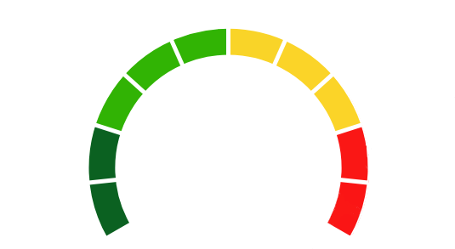
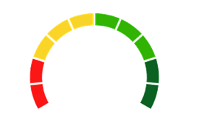
Y2021經營成果
CoPQ 逐年改善
客戶排名持續提昇
NTD 1,516M
75%
主要貢獻
1,385M
73%
NTD
品質持續改善
選對客戶、訂對規格
CoPQ
客戶排名
成立Task Force team
配合客戶執行品質改善專案
YoY改善33%
YoY 改善4.3%
Y20:1,989M ↘Y21: 1,385M
節省604M
Y20:70% → Y21:73%
售後策略優化
定期對焦客戶評分重點
M NTD
Y15~Y21 改善 72%
(共減少3,508M)
Y15~Y21 提昇 35%
Notes:
1,516為by產
重要客戶 Total ：37 家；目前未達標為
TV (Samsung / Sony)、NB (DELL / HP)、MNT (TPV) 、CE (Epson)、AA(DENSOTEN/ALPINE)共11家
YoY 改善 31.4% (Y20 實績 NTD 1,989M ↘ Y21 預期產生 1,364M)
Y15 迄今改善72% (1,364M ↘ 4,872M)，為品質改善及整機銷售模式優化..

Slide 7
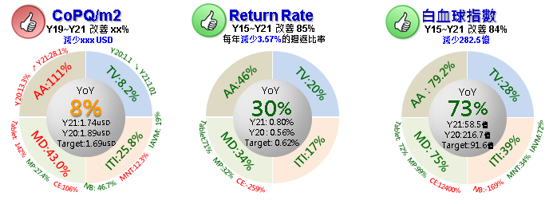
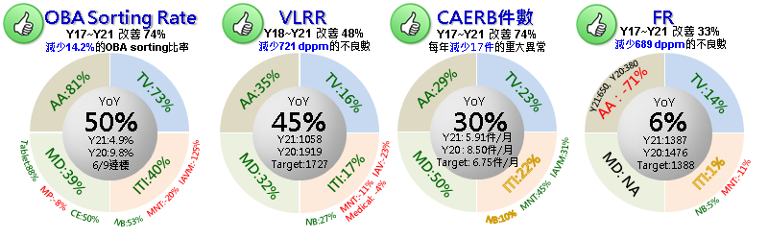
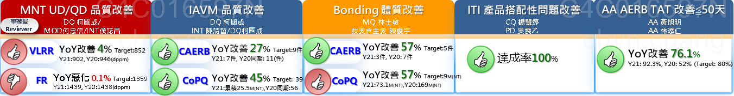

2021 品質回顧（整體改善 ）
8項達標/ 3項改善未達標
1項惡化未達標
資料截至2021.11
經營指標
改善達標：白血球指數
改善未達標：CoPQ/m2 、 Return Rate
品質指標 整體達標改善
待確認
OBA sorting-IAVM & MP 惡化摘要說明：
- IAVM(目標1.2%) : YoY惡化 41% (1.8% ↗ 2.6%)，為元太ESD及AERB事件影響.
- MP(目標10.3%) : YoY惡化 17% (12.8% ↗ 15%)，為vivo 6.52“ FPC C10電容crack.
CAERB件數-ITI 改善未達標摘要說明：
- NB(目標 12件)：件數佔比23%(14/61)，為Fiti IC & 搭配性問題 & NUDD影響.
FR-AA 惡化摘要說明：
- 主要受BMW 8.8” / 12.3” PCBA U18 IC異常及AUDI (含一汽大眾) 10.1” TP
功能不良和 No display影響.
[CoPQ/m2] YoY 改善 8%，受AERB影響；1.TABLET_揚宇 10.1" 端子腐蝕
2. CE_Moto 1.6“ LC bubble，扣除後為1.55USD/m2，YoY改善 為18% (達標).
[Return Rate] YoY 改善30%，為CE產品受Moto bubble CAERB影響，
扣除此單一異常(112k)，為0.58%(達標).
[白血球指數] YoY 改善74%，主要為AA產品異常事件收斂導致.
(Y20主要受 Audi 異音、Denso Ten 8DD H-line及Tablet Amazon 白點
影響)
工作重點回顧
3項達標且改善； 1項改善未達標(NS 4.2 “ IC crack 單一事件影響)；1項未達標(MNT UD/QD)：
Fiti IC ESD問題與"31.5" TFT particle與ESD問題為Y21異常事件影響.
2021 工作重點
AA AERB TAT改善:
Audi 異音AERB事件→TAT高達372天導致客戶排名落後及白血球指數超標
MNT UD/QD 品質改善:
MNT UD/QD品質不佳產品佔比增加→導致VLRR-ITI惡化
ITI搭配性問題改善:
ITI-NB 搭配性問題→ CAERB件數-ITI改善未達標，其中搭配性問題佔22%，
且CoPQ 影響金額高
Bonding 體質改善:
Denso Ten 8DD Bonding issue 事件→導致CoPQ/m2改善未達標
及白血球指數超標
2022 工作重點
少量多樣順產提質:
(1) 新產品開案品質管控 (2) 廠內良率/客戶品質提升 (3) 控管不缺料
Fiti IC 品質改善:
(1) ESD 設計強化 (2) 投產風險預警 (3) 流程管制優化
ITI搭配性問題改善:
(1) 強化產品耐受體質 (2) 預先偵測搭配性風險因子
AA策略機種放量品質改善:
策略性機種（BMW_AZV、Padi 、 GM_VCS）產品放量前期管控
(1)提升廠內攔檢機制 (2)建立廠內動靶指標
MP FR 改善:
(1)找出關鍵因子於新產品 & 量產品階段進行改善 (2)對廠內不良訊號與徵兆進行片片解析與報警處置，提升自我偵測能力
Notes:
Audi異音扣押307天；Amazon白點扣押305天；Denso-ten 8DD扣押78天。
182MUSD；2730KUSD；
品質管理指標AA VLRR↓6% BOA大幅↓30%
OBA大幅↓30%
主要因為Denso ten 7" 2019 v.s. 2020 改善43% ; Methode 8" 改善50%
兩件都是因為TP function fail，2020已改善故取消OBA sorting
VLRR↓6%
主要是把AUTO的加在一起看了，整體而言與去年差異不大 CAERB件數-ITI搭配性問題：
因為同一件CAERB 可能會有2個以上的責失單位，ITI CAERB 16件裡有18個責失，母數是18

Slide 8

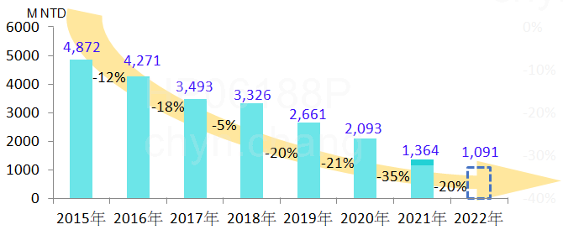
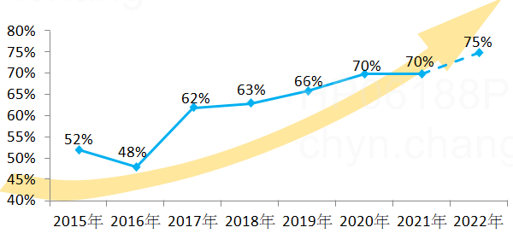
Y2022 展望
2022品質目標
增加訂單 提高營收
降低成本 提高獲利
確認中
確認中
客戶排名TOP2必達75%挑戰80%
CoPQ/m2 YoY 改善20%(逐季降5%)
单击此处添加文字
单击此处添加文字
单击此处添加文字
单击此处添加文字
单击此处添加文字
少量多樣
順產提質
Fiti IC 品質
改善
ITI 搭配性
問題改善
AA 策略機種放量品質改善
MP FR 品質
改善
KPI：
◆ 年累積缺料造成出貨瓶頸
件數必達降 50%
◆ Loss yield改善挑戰13.4%
◆ CoPQ 費用較Y21實績改善
必達20%
Review平台：
◆ IAVM少量多樣順產提
質會議
Reviewer：
吳柏勳/周煌智/陳世賢/吳震乙陳詩哲/何忠信/譚樂年
事務局 ：DQ 柯國成
KPI：
◆ AERB件數較Y21實績改
善降 60%
◆ AERB CoPQ費用較Y21
實績改善必達60%
Review平台：
◆ Fiti IC搭配性/體質問題
改善平台
◆ Fiti IC品質改善平台
Reviewer：
吳震乙
事務局 ：SQ 薛宜弘
KPI：
◆ Y2022 ITI 搭配性問題發生件數降低50%
Review平台：
◆ ITI搭配性問題改善
Review平台
Reviewer：
吳震乙
事務局 ：CQ 楊慧婷
KPI：
◆ 策略性機種 放量後6個
月，0 km需改善 20%
Review平台：
◆ IPQM例會
◆ 聯合品週
◆ PST 會議
Reviewer：
黃旭明/蔡崑裕/蔡誌原
郭國祥 /林添仁
事務局 ：AA 何宗憲
KPI：
◆ VLRR 功能性不良達標率
100%
◆ FR 達標率 100%
Review平台：
◆ 良率yield up平台
◆ NJ品週
Reviewer：
陳永昌/徐世賢
事務局 ：MQ 郭宇峰

Slide 9
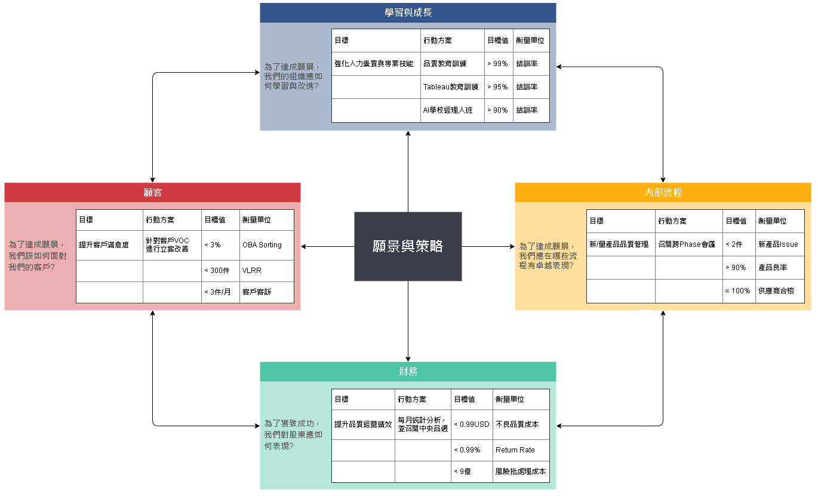
On-line Balanced Scorecard 提供若干平衡計分卡的線上工具，請以該工具為貴司或BU (business unit) 擬訂未來一年的策略規劃(宜留意彼此間因果性關係)。
Notes:
三大指標????

Slide 10

2021 品質管理指標
OBA Sorting Rate
VLRR
CAERB件數
FR
Y21:3.9%, Y20:21%
Y21:647, Y20:767
Y21:1.2, Y20:1.67
Y21:1.2%, Y20:4.4%
Y21:191, Y20:293
Y21:1.5, Y20:2.0
Y21:650, Y20:380
AA:81%
Target 16.5%
TV:73% SET:100%
AA:35%
Target 176
TV:16%
Target 690
AA:29%
Target 1.33
AA:-71%
Target 359
Y21:2464, Y20:2862
TV:73%
Target 3.5%
TV:23%
Target 1.5
TV:15% SET:7%
YoY
YoY
YoY
YoY
TV:14%
Target 2717
50%
45%
30%
6%
Y21:7.5%, Y20:12.2%
Y21:1603, Y20:2357
Y21:1.09, Y20:2.17
Y21:4.2%, Y20:6.9%
Y21:664, Y20:797
Y21:2.1, Y20:2.7
Y21:710, Y20:718
Y21:4.9%
Y20:9.8%
Target:6/9
Y21:1,058
Y20:1,919
Target:1727
Y21: 5.91件/月
Y20: 8.50件/月
Target: 6.75件/月
Y21:1,387
Y20:1,476
Target:1,388
Tablet:88% MP:-8% CE:50%
NB:53% MNT:-20% IAVM:-125%
Tablet:73% MP:18% CE:11%
NB:27% MNT:-11% IAV:-23%
Medical: -4%
Tablet:50% MP:45% CE:53%
NB:10% MNT:45% IAVM:31%
NB:5% MNT:-11%
MD:39%
Target 6.35%
ITI:40%
Target 6.0%
MD:32%
Target 2121
ITI:17%
Target 717
MD:50%
Target 1.67
ITI:22%
Target 2.0
ITI:1%
Target 684
MD: NA
改善且達標 改善但未達標 惡化且未達標
管理指標 | 惡化及未達標重點說明
OBA Sorting Rate_ ITI & MD | •MNT 惡化20%，為QD/UD VLRR高不良(組立異物&V-line)影響 •IAVM 惡化41%，為CAERB事件(佔27%) 、IAV 元太 ESD (佔34%)及BL Water Show(佔13%)影響 •MP惡化8%，為 vivo 6.52“印度市退IC crack (戰情CAERB) & OPPO/vivo 單月 VLRR超標、IQC批退影響
VLRR_ITI | •MNT惡化11%，為畫異(Fiti IC ESD)、V line及組立異物影響，持續於NGB MNT Task Force Team 改善 •IAV惡化25%，為 F.M /偏光板不良(氣泡/白斑)及BL白點影響 ，持續於NGB Task Force Team、TN Task Force Team 改善 a.F.M : 導入純PC膠框、超音波清洗機、CAPI、優化邊框畫面 b.Pol.氣泡: Pad盤式研磨機提升玻璃洗淨能力，增加黃光燈輔助檢查 c.BL 白點 :導入Lens側邊清潔及耐刮性更強的下擴、評估Lenti LGP提升遮蔽性 •Medical惡化6%，為 F.M(Pol保護膜屑/離型紙等...) 影響 ，持續於NGB Task Force Team、TN Task Force Team 改善
FR_ITI & AA | •MNT 惡化11%，為ESD/EOS/Burn out FITI IC不良 &31.5”TFT Issue/ESD 不良的異常事件 •AA惡化71%，為BMW 8.8”/ 12.3” PCBA U18 IC異常及AUDI (含一汽大眾) 10.1” TP function NG和 No display影響
Notes:
MD 40%是為什麼沒達標，是因為逐季&整年標準取其嚴嗎?
若是，明年的目標是要如何訂定

Slide 11

2021 品質經營指標
待確認
CoPQ/m2
Return Rate
白血球指數
Y20~Y21 改善 xx%
減少xxx USD
Y15~Y21 改善 85%
每年減少3.57%的退返比率
Y15~Y21 改善 84%
減少282.5億
Y20:1.1 ↘ Y21:1.01
Y20:0.23% ↘ Y21:0.18%
Y20:5.0 ↘ Y21:3.6
Y20:13.3% ↗ Y21:28.1%
Y20:1.78% ↗ Y21:0.97%
Y20:157.1 ↘Y21:32.7
AA:111%
TV:8.2%
AA:46%
YoY
TV:20%
AA：79.2%
TV:28%
YoY
YoY
8%
30%
73%
Y21:1.74USD
Y20:1.89USD Target:1.69USD
Y21: 0.80%
Y20 : 0.56%
Target: 0.62%
Y21:58.5億
Y20:216.7億
Target:91.6億
Tablet: 142% MP:27.4% CE:106%
NB: 46.7% MNT:12.3% IAVM: 19%
Tablet:71% MP:32% CE:-259%
NB: 22% MNT:14% IAVM: 78%
Tablet: 72% MP:99% CE:12400%
NB:-169% MNT:34% IAVM:72%
MD:43.0%
ITI:25.8%
MD:34%
ITI:17%
MD: 75%
ITI:39%
改善且達標 改善但未達標 惡化且未達標
管理指標 | 惡化及未達標重點說明
CoPQ/m2_ MD & AA | MD惡化主要受AERB影響；1. TABLET_揚宇 10.1” 端子腐蝕 2. CE_Moto 1.6” LC bubble AA惡化主要受AERB影響； CAERB-2004007 BMW_DJ080SA-01A/01B/01C_black screen NT$85M(佔比？？) CAERB-2102005 NipponSeiki DJ042EA-03B FPC burn out NT$56.5M(佔比？？)
Return Rate_ CE | Moto 1.6” SJ016BB-01H(NJ) 戰情 CAERB Gas Bubble ，138.4 k_ CAERB-2109013
白血球指數_ NB & CE | NB惡化12400% (3.08億 ↗ 4.72億 )：為14”DELL客戶整機BL暗影扣押10.3kpcs，去化方式待客戶整機退回返品維修_預計2022/1E完成(CAERB-2109011) CE惡化12400% (0.001億 ↗ 0.125億 )：為 1.6 Moto客戶LC bubble issue，已去化完成(CAERB-2109013)
Notes:
MD 40%是為什麼沒達標，是因為逐季&整年標準取其嚴嗎?
若是，明年的目標是要如何訂定

